Slide 1
Medlemsmøde 2019
Den danske Præsteforening

Slide 2
Dagsorden
Valg af dirigent og referent
Hovedbestyrelsens fagpolitisk arbejde
- Karriereveje
- Drøftelse af boligpolitik
Beretning fra stiftsbestyrelsen
Oplæg fra to præster i stiftet: ”Hvis jeg var hovedbestyrelsesmedlem, ville jeg ….”
Forslag (der er ikke fremsat forslag)
Valg af repræsentanter og suppleanter til repræsentantskabsmødet den 3.-5. juni 2019 i Svendborg
Eventuelt

Slide 3
Medlemsmøde 2019
Valg af dirigent og referent

Slide 4
Fagmagasin 2019

Slide 5
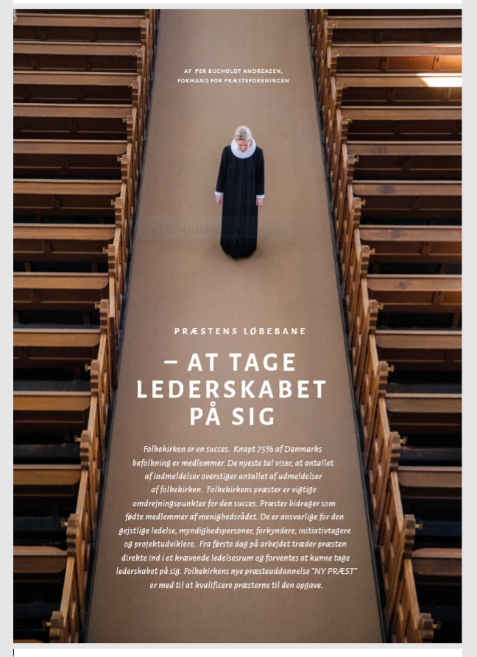
Fagmagasin
Præstens løbebane = karriere
Ledelse og lederskab

Slide 6
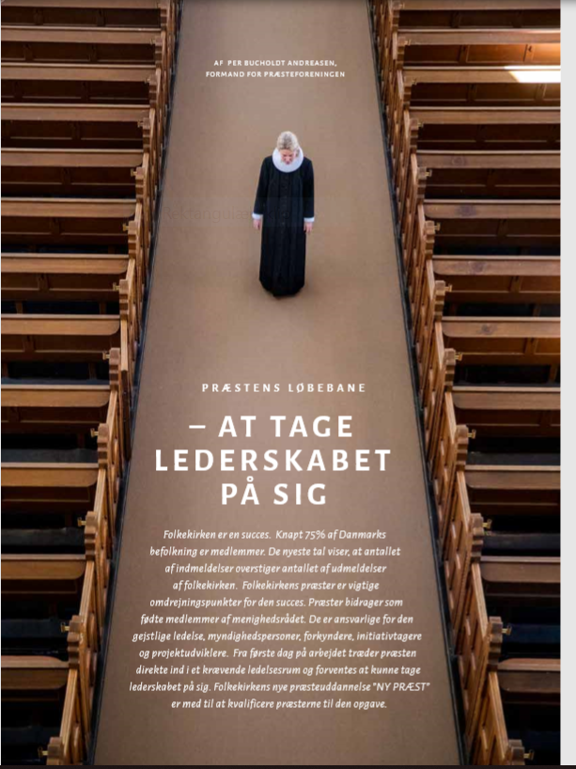
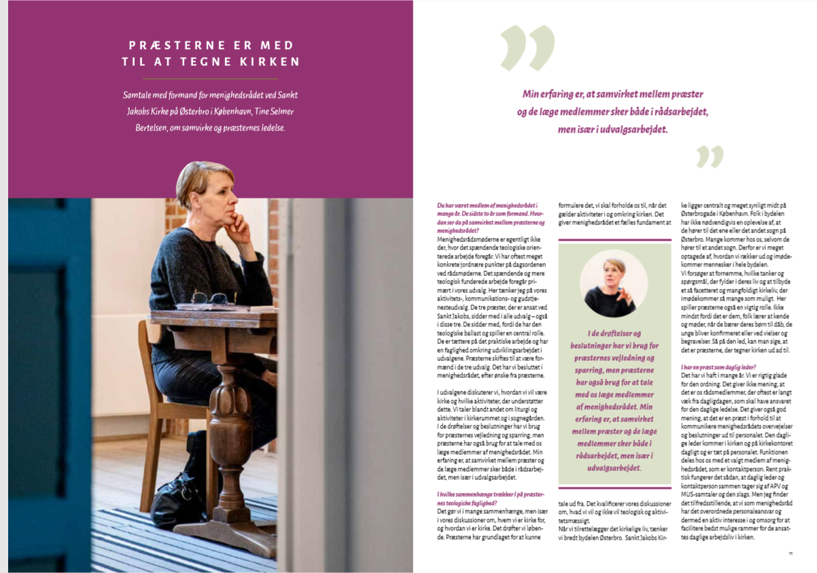
Fagpolitiske perspektiver

Slide 7
Fagmagasin 2019
Magasinet er et supplement til den mere forretningsmæssige årsberetning
Hovedbestyrelsen ønsker at lægge op til en fagpolitisk debat af ”Præst og ledelse”
Den traditionelle årsberetning er suppleret med interviews , oplæg fra uddannelsesleder Ulla Morre Bidstrup, Folkekirkens Uddannelses- og Videnscenter og sognepræst Sussie Foged Nygaard
Hovedbestyrelsens arbejdsplan og oversigten over resultaterne af det fagpolitiske arbejde er i Præsteforeningens Blad nr. 16-17

Slide 8

Årsberetning - Arbejdsplan
Lønudvalg
Boligudvalg
Arbejdsmiljøudvalg
Uddannelsesudvalg
Kommunikationsudvalg

Slide 9
Løn og karrierevej
Maj 2019

Slide 10
Fagpolitisk vision
Præsteforeningens lønpolitiske sigtelinjer:
At synliggøre hvad Præsteforeningen anser for at være det normalt forventelige lønniveau og den normalt forventelige lønudvikling for en præst i folkekirken.
At præstestillinger skal være attraktive akademiske stillinger med et lønniveau og en lønudvikling, der sikrer en lønmæssig balance i forhold til akademiske stillinger med tilsvarende selvstændighed, ansvar og ledelsesfunktion på det øvrige offentlige arbejdsmarked.
At præsters løndannelse skal være åben og gennem hele ansættelsesforløbet understøtte præstens karriereforløb og afspejle præstens ansvar, uddannelse, erfaring, selvstændighed, ledelsesfunktioner og kvalifikationer.

Slide 11
Lønsystemhistorik
Tjenestemandsreform i 1969 – Præster sandsynligvis fejlindplaceret
Reparation med rådighedsordning 1971
LR 34 projekt 1990’erne
Ny Løn 1998 uden præster (tjenestemandsansatte)
Nyt lønsystem 2012
Karrierevejsprojekt LG3 OK 18
2022 kun ét lønsystem

Slide 12
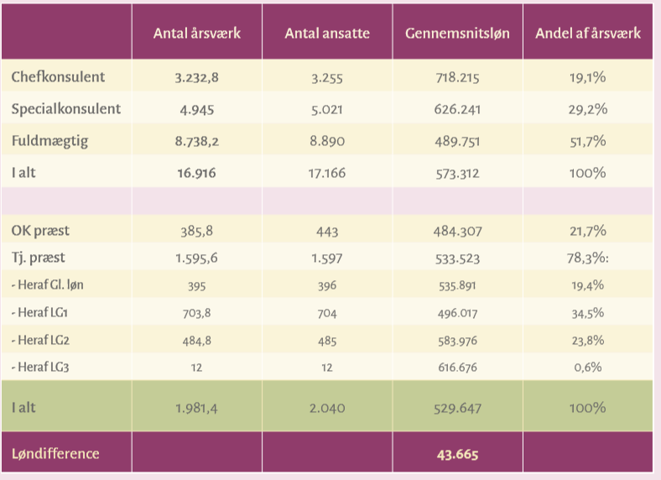
Bilag: Lønstatistik staten 4. kvartal ’18
Kilde: ISOLA 4. kvt. 2018

Slide 13
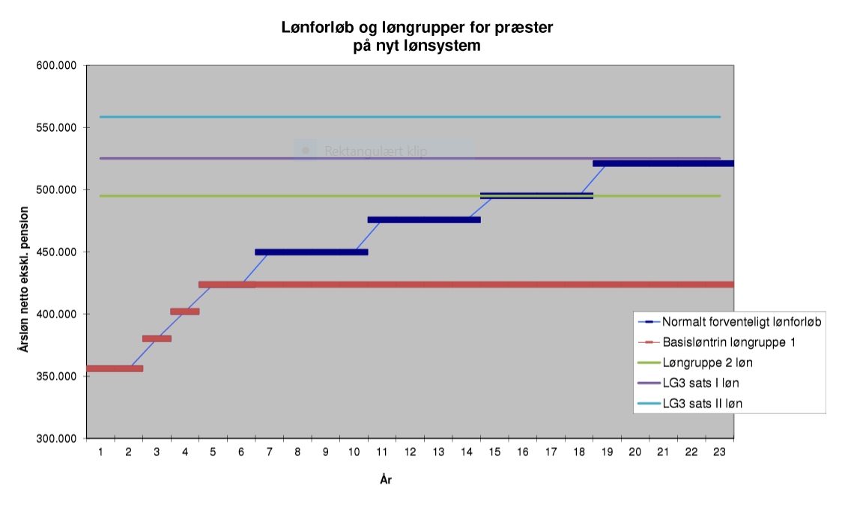
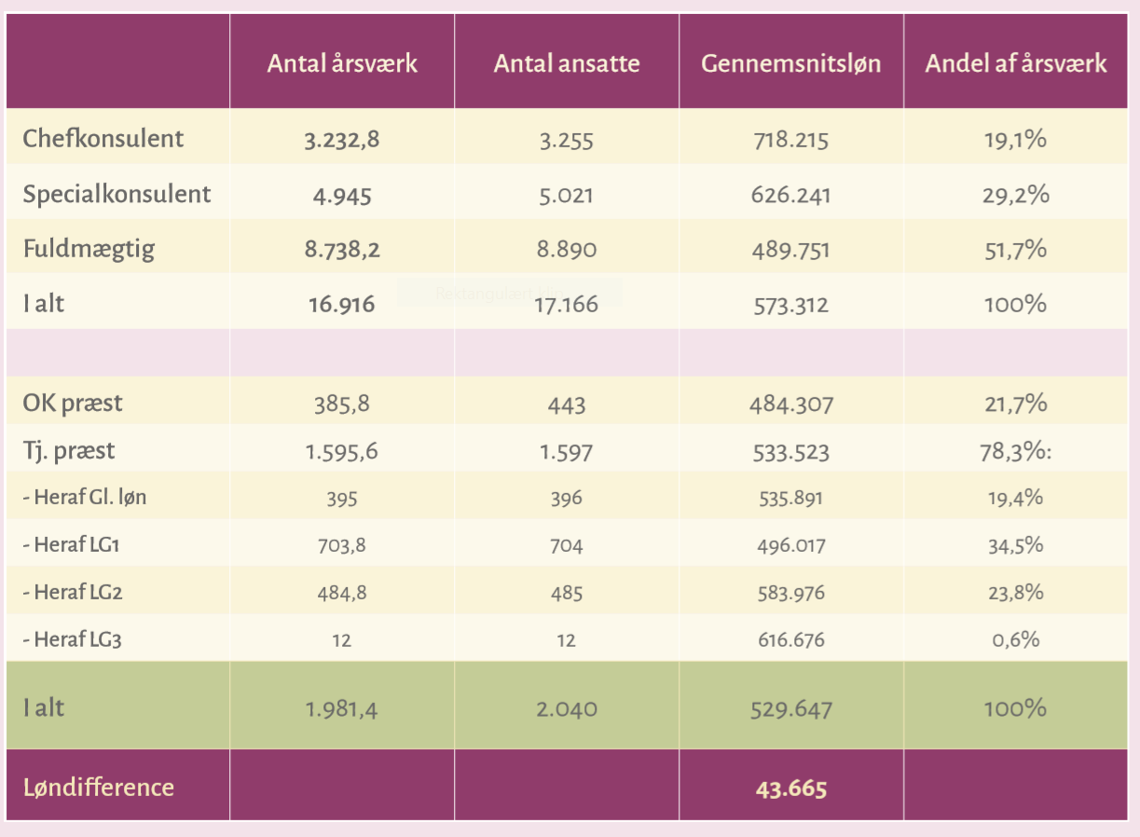

Slide 14
Karriereveje
Maj 2019

Slide 15
Cirkulære om aftale om aflønning af tjenestemandsansatte præster i folkekirken (9. nov. 2011)
§ 5. Løngruppe 3. Særskilte stillinger i folkekirken
Der kan oprettes særskilte stillinger, hvor stillingsindholdet kvalifikations- og funktionsmæssigt ligger klart over niveauet for almindelige stillinger som præst. Indplacering på sats I eller II sker på grundlag af en vurdering af stillingens indhold og ansvarsområde herunder de krav, der stilles til stillingsindehaverens kvalifikationer.

Slide 16
Karriereveje
Forberedelse
Vi har talt med præster
Vi har talt med FUV
Vi har talt med biskopper og provster
Vi har fået konsulentbistand

Slide 17
Karriereveje
Og det er et forhandlingsoplæg

Slide 18
Prioritering
I prioriteringen af et antal nye karriereveje har vi valgt at prioritere præsteembeder, hvor karrierevejene tilgodeser følgende hensyn:
1. At præster i aktuelle embeder, som udgangspunkt skal kunne se deres egne embeder og udviklingen heraf, indgå i de skitserede karriereveje og opleve det som muligt og realistisk at videreudvikle disse i én af de skitserede karriereveje
2. At ledelseselementet fremhæves
3. At præstens synlige bidrag til sammenhængskraften i samfundet fremhæves
4. At kendte problemstillinger som præstemangel, dårlig trivsel, herunder stress, adresseres

Slide 19
Karriereveje
HB lægger vægt på, at alle præster skal kunne se en karrieremulighed som indbefatter en løn, der svarer til LG 3
På den baggrund har HB opstillet fire grundkarriereveje

Slide 20
Karriereveje
Ledelse og organisation
Faglig specialisering
Udvikling og samskabelse
Større programmer og projekter

Slide 21
Karriereveje
Ledelse og organisation
(Indadtil), ”tovholderen” fx facilitere provstinetværk (HR funktioner - en slags viceprovst) eller stiftsnetværk (f.eks. uddannelseskonsulenterne.)

Slide 22
Karriereveje
2. Faglig specialisering
Opbygget teologiske viden og kompetencer, som deles med mange f.eks. almen teologi, diakoni, homiletik. sjælesorg, kateketik, gerontologi, demens, ældre/unge, (jf. FUVs nye specialuddannelser)

Slide 23
Karriereveje
3. Udvikling og samskabelse
”Brobyggeren” mellem folkekirken og det øvrige samfund, mellem det offentlige Danmark og frivillige Danmark. Relations-og projektopbygning; lokalsamfund, kommune, institutioner, i samspil med teologisk faglighed.

Slide 24
Karriereveje
4. Særlig opgave
Større programmer/projekter – projektlederkompetence ud over det sædvanlige. Program ansvarlig; forberede, styre, facilitere, evaluere. Stillinger i provsti, stift, men kan også være på nationalt niveau i samspil med teologisk faglighed.

Slide 25
Karriereveje = pastorale løbebaner
Ét embede – flere veje
Biskop
Provst
Sognepræst
Funktionspræst
- Forskellige kvoteringer

Slide 26
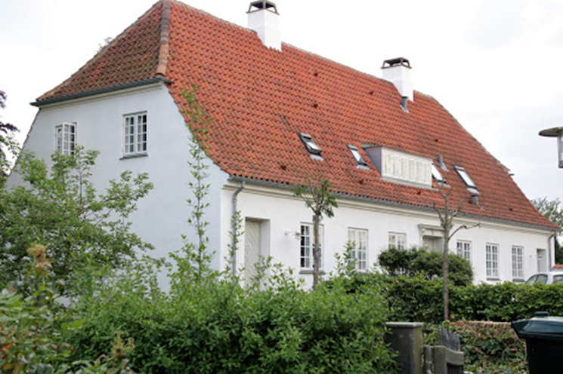
Tjenesteboligen
Maj 2019

Slide 27
Udviklingen inden for tjenesteboligområdet
Der er sket meget på tjenesteboligområdet de sidste 20 år.
Hovedreglen er, at der er knyttet tjenestebolig til embedet som sognepræst.
Præsteforeningens boligudvalg har i foråret 2019 set nærmere på, hvordan det forholder sig med hovedreglen om, at der er knyttet tjenestebolig til embedet.

Slide 28
Nedlæggelse af tjenesteboliger
Boligudvalget har konstateret følgende:
Der er nedlagt omkring 300 boliger gennem de sidste 10 år pga. strukturændringer og dispensationer for boligpligten.
Der er især nedlagt boliger i Aarhus og København.
Derfor er der grund til at give tjenesteboligområdet et eftersyn bl.a. har vi spurgt alle TR om forskellige elementer vedr. bolig ude i provstierne.

Slide 29
Hovedtendenser
Der er en uens praksis i de forskellige stifter inden for ophævelse af boligpligten og i nogle områder for mange nedlæggelser.
Der mangler generelt ordentlige kontorforhold for vikarer.
Der er fortsat for mange sager med skimmelproblemer i hele landet.
Der sker ikke systematisk opfølgning på energimærkning, ligesom der er begrænset fokus på energioptimering.

Slide 30
Boligtendenser på landsplan og i stiftet
Tjenesteboligmassen – Landsplan Stiftet

Slide 31
Ophævelse af boligpligten
Landsplan Stiftet

Slide 32
Præster uden eget kontor
Landsplan Stiftet

Slide 33
Gruppeøvelse om den fremtidige boligpolitik
Dilemma 1:
Du sidder som valgt medlem i menighedsrådet i et landsogn i Thy med langt til nærmeste større by. I skal slå stillingen som sognepræst op med tjenesteboligpligt. Du kan mærke, at enkelte i rådet synes, at istandsættelse og klargøring af boligen nu er en stor post på budgettet. Der er ikke gjort noget væsentligt ved tjenesteboligen længe, så derfor vil maling og diverse renovering koste 500.000 kr., - penge som i stedet kunne frigøres til at komme godt i gang med de aktiviteter, som man længe har talt om på stedet. Desuden er flere af rådets medlemmer selv vant til at pendle langt til deres arbejde, så det kan præsten vel også? Du vil fortælle menighedsrådet, at man ikke uden videre har lov til at kanalisere penge fra præsteembedskapital over på aktiviteter, men hvilke teologiske/kirkepolitiske argumenter vil du i øvrigt bruge for, at menighedsrådet alligevel prioriterer klargøringen af tjenesteboligen? Og hvilken boligpolitik kunne være relevant her?

Slide 34
Dilemma 2:
Du sidder som den ene af to præster i et provinssogn uden for København på 6.000 sognebørn. Både du og din kollega har tjenestebolig, men nu trænger tjenesteboligen, som du selv bor i til en større renovering, da de tjenstlige lokaler, herunder især kontoret, er voldsomt nedslidte. Menighedsrådet har for kort tid siden færdigopført den nye store sognegård, hvor begge I præster har kontorer. Af samme grund synes flere i menighedsrådet, at man nu kan spare tjenestekontoret væk i din tjenestebolig. Af mange grunde er du bekymret over disse overvejelser. Du kan se, at spørgsmålet er sat på dagsordenen til menighedsrådsmødet om tre dage. Hvad gør du? Og hvilken boligpolitik kunne være relevant her?

Slide 35
Stiftsbestyrelsens beretning

Slide 36
Foreløbig opgørelse af lønforhandlingerne 2018
Stift | Engang-vederlag | Funktions-tillæg | Kvalifikations-tillæg | LG 2 | Beløb til forhandling
København | 73 | 0 | 5 | 6 | 1.200.000
Helsingør | 92 | 3 | 16 | 2 | 1.138.000
Roskilde | 57(10) | 0 | 9 | 2 | 1.100.000
Lolland-Falster | 24 | 9 | 5 | 7 | 222.000
Fyn | 45(13) | 4+22 forhøj. | 9 | 4 | 830.000
Aalborg | 52 | 10+33 forhøj. | 24 | 6 | 1.348.000
Viborg | 48 | 6 | 8 | 4 | 807.000
Aarhus | 42 | 11 | 16 | 5 | 1.250.000
Ribe | 28 | 10 | 19 | 10 | 826.500
Haderslev | 50 | 2+7 forhøj. | 14 | 3 | 881.430
I alt | 511 (23) | 117 | 125 | 49 | 9.603.000

Slide 37
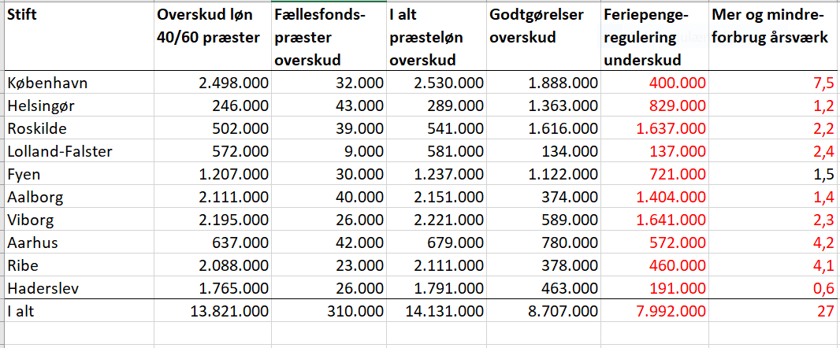
Mindreforbrug 2018

Slide 38

Status
Atter mindreforbrug af bevillingen
Hvad gør vi?

Slide 39
Uacceptabel mangel på styring og dimensionering
Hvad gør vi?
Skriftlig henvendelse til Kirkeministeriet (departementschef ) med krav om konkrete forklaringer
Krav om, at der nedsættes en arbejdsgruppe, der skal modernisere bevillingsprocessen
  Gennemsigtighed, entydig kontering, tilgængelige og forståelige data
Samspil med biskopperne, der mangler styringsredskaber, der fungerer
Inddragelse af budgetfølgegruppen
Inddragelse af kirkeministeren efter FV19

Slide 40
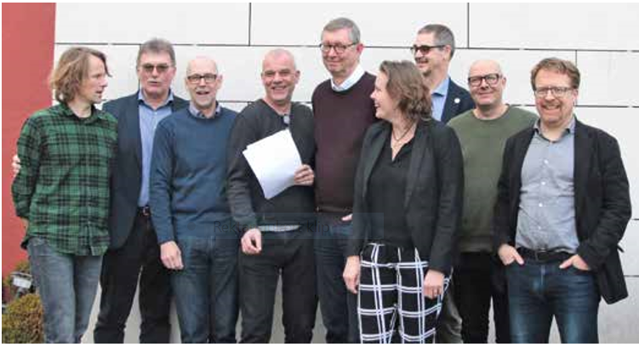
”Hvis jeg var medlem af hovedbestyrelsen…..”

Slide 41
”Hvis jeg var medlem af hovedbestyrelsen…..”
?

Slide 42
Medlemsmøde
Valg af repræsentanter og suppleanter til repræsentantskabsmødet den 3.-5. juni 2019 i Svendborg

Slide 43
Den 1. april 2019 overgik præsters overenskomstmæssige pension til Pensionsselskabet PFA
Fra den 1. april overføres overenskomstmæssig pension automatisk til PFA
Den pension, man har optjent frem til 1. april 2019, bliver i pensionsselskabet Velliv, hvis man ikke foretager sig noget
Det vil sige, at man betaler administrationsgebyr (mindst) to steder
Lige til sidst

Slide 44
Præsteforeningen anbefaler, at man booker en rådgivningssamtale på pfa.dk/ddp-doks eller ved at ringe til PFA på 7012 5000
PFA Pension

Slide 45

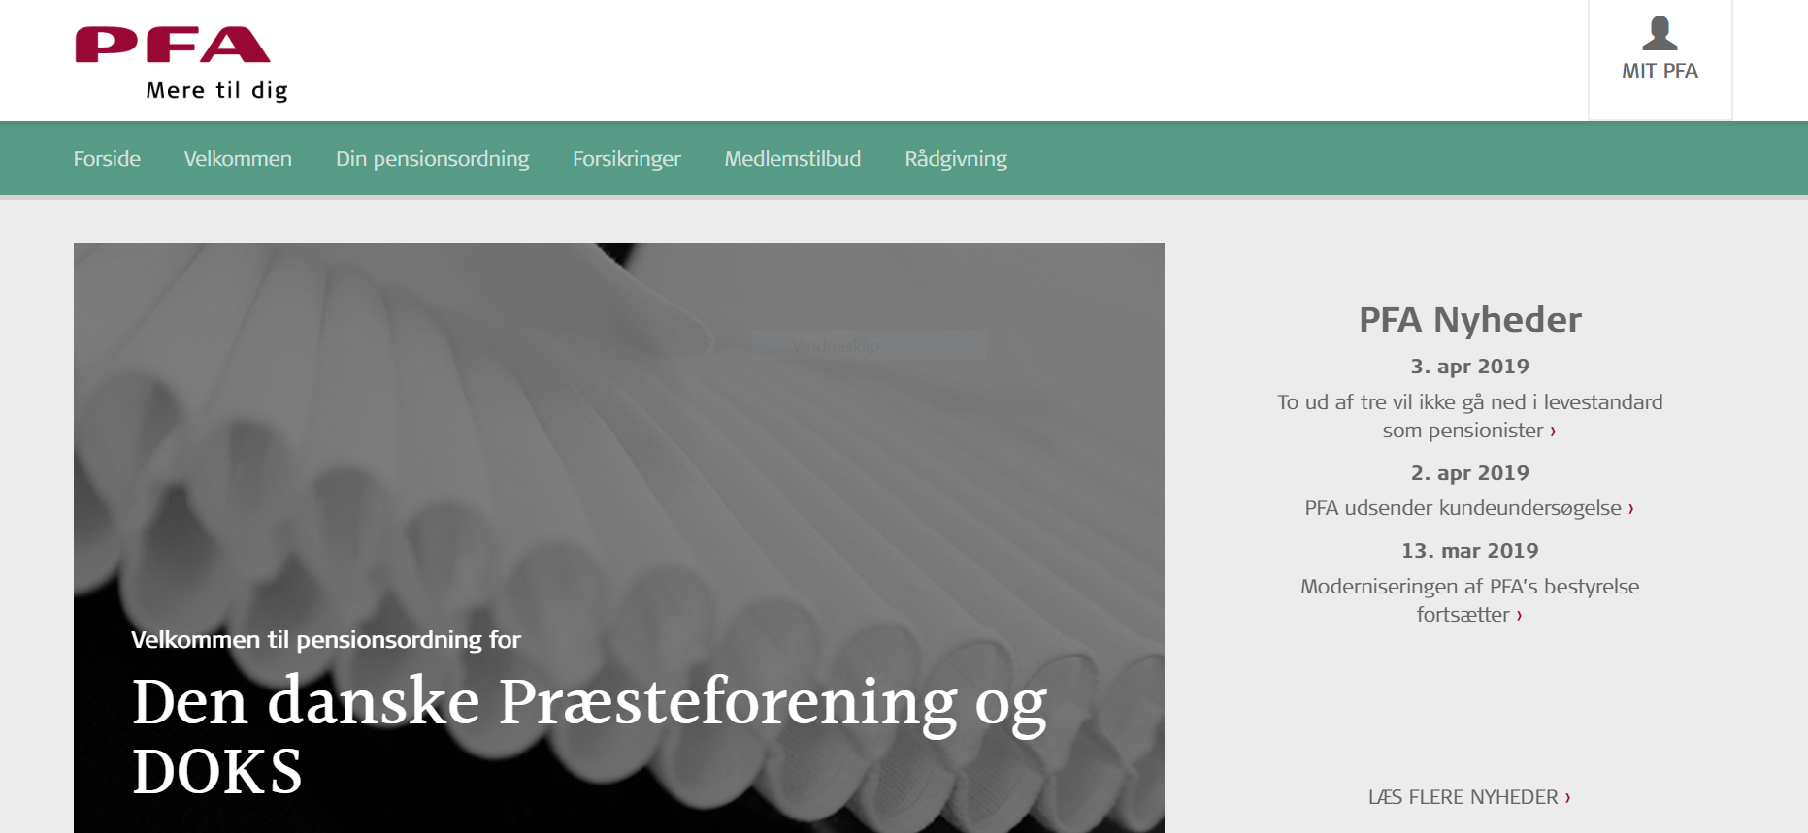

Slide 46
Eventuelt

Slide 47
  Farvel og tak for denne gang

